Slide 1
TIÊU CHẢY KÉO DÀI
TS. BS. Nguyễn Anh Tuấn
Bộ môn Nhi – ĐHYD TP.HCM

Slide 2
Tiêu chảy kéo dài
> 14 ngày
Liên quan: bệnh lý ruột mạn, lành niêm mạc kém, giảm tiêu hóa và hấp thu.
Thường <2 tuổi → suy dinh dưỡng, tăng nguy cơ tử vong, đặc biệt các nước đang phát triển.

Slide 3
Dịch tể
Nguyên nhân và tần suất khác nhau tùy nơi.
Nước đang phát triển: TCKD thường theo sau đợt cấp, liên quan NT ruột nặng, không có khoảng thời gian hồi phục giữa các đợt, SDD, bệnh lý kèm theo (NT hô hấp).
Nước đã phát triển: celiac, dị ứng thức ăn, …

Slide 4
Một số định nghĩa
Tiêu chảy KD
Persistent diarrhea is defined as loose or watery stools occurring at least three times a day for more than 14 days; the change in stool consistency is more important than stool frequency.
This typically translates to a stool volume of more than 10 grams/kg/day in infants and toddlers, or more than 200 grams/day in older children
“persistent” hay “chronic”
Persistent diarrhea, which they define as having a sudden onset, and chronic diarrhea, which they define as having a gradual onset.

Slide 5
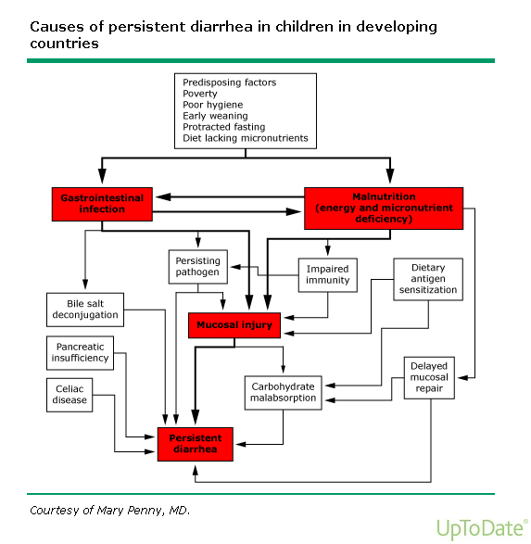

Slide 6
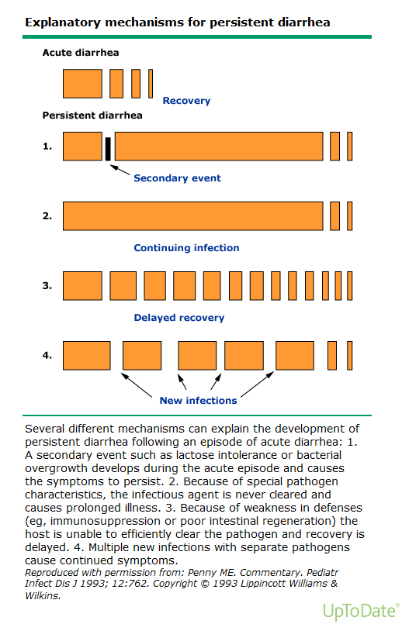

Slide 7
Dịch tể học
2-4 triệu trẻ tử vong vì tiêu chảy mỗi năm, chiếm 13,2% tổng số tử vong.
50% là tiêu chảy kéo dài (TCKD).
Tần suất lưu hành của TCKD: 3-20% tổng lượt tiêu chảy.

Slide 8
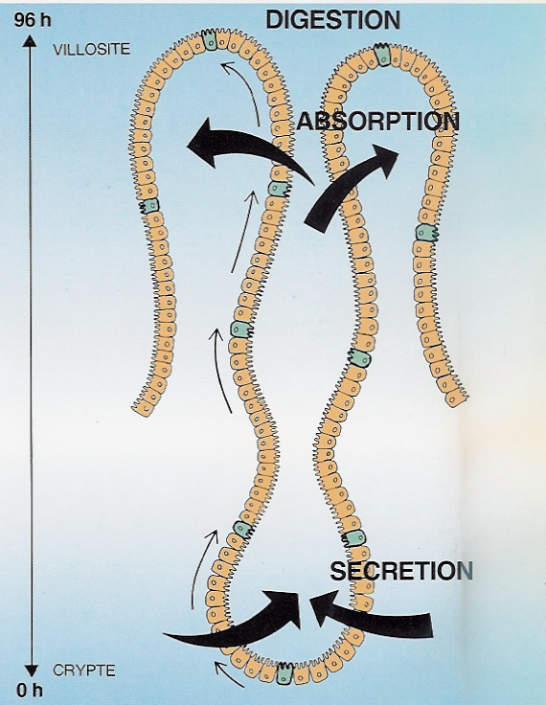
Sinh lý bệnh
Tiêu chảy
Thẩm thấu
Bài tiết
RL vận động
Viêm
Thực tế tiêu chảy có thể do nhiều cơ chế một lúc
Chỉ cần giảm hấp thu nước 1% cũng đủ gây tiêu chảy

Slide 9
Tiêu chảy thẩm thấu
Có thể bẩm sinh hoặc mắc phải.
Điển hình là kém hấp thu lactose.
Các carbohydrate khác cũng có thể (fructose, sorbitol)

Slide 10
Tiêu chảy tăng bài tiết
Chất kích thích bài tiết nội sinh.
Kích thích bài tiết Cl-
Congenital chloride diarrhea:
. đột biến NST lặn
. bào thai: đa ối, sinh non
. sau sinh: mất nước, giảm ion máu, tăng bilirubin máu, bụng chướng, chậm lớn.
. chẩn đoán: tiêu chảy ngay sau sinh, bụng chướng, thoát Cl- trong phân >90mmol/L, là dạng tiêu chảy duy nhất gây kiềm chuyển hoá.

Slide 11
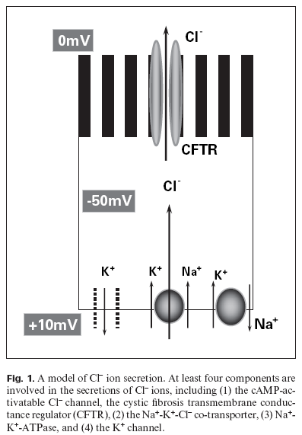
Cơ chế bài tiết tiết tại tế bào ruột qua kênh Cl⁻
Farthing MJG, Dig Dis; 2006:47-58

Slide 12
Rối loạn vận động
Rút ngắn thời gian di chuyển thức ăn trong ruột.
Co thắt biên độ rộng lan truyền, thường gặp trong IBS.

Slide 13
Viêm
Có thể hiện diện trong tất cả các cơ chế kia.
. viêm làm tổn thương niêm mạc ruột → tiêu chảy thẩm thấu.
. một số tác nhân vi sinh vật gây viêm và tăng tiết.
. máu trong lòng ruột có thể gây rối loạn nhu động ruột.

Slide 14
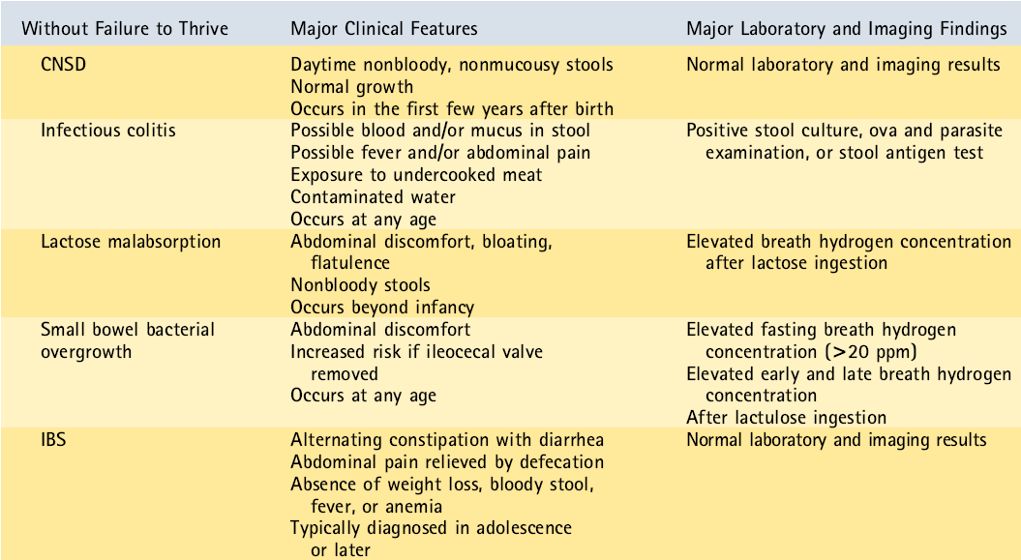
Nguyên nhân
Chronic non-specific diarrhea

Slide 15
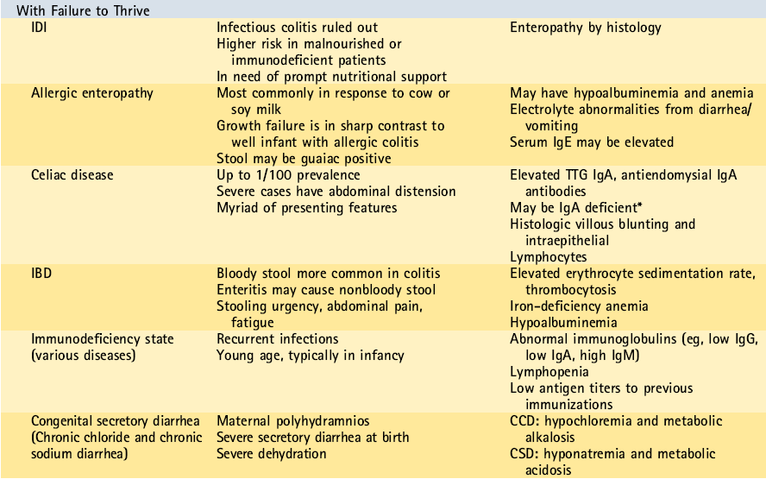
Nguyên nhân
Intractable diarrhea of infancy

Slide 16
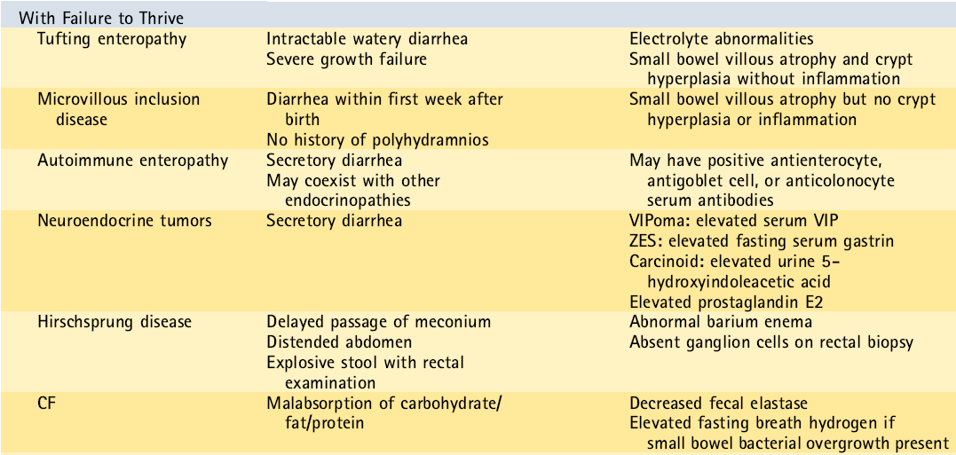
Nguyên nhân

Slide 17
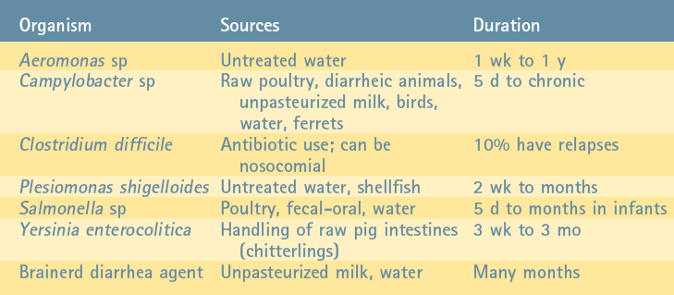
Một số tác nhân vi trùng thường gặp

Slide 18
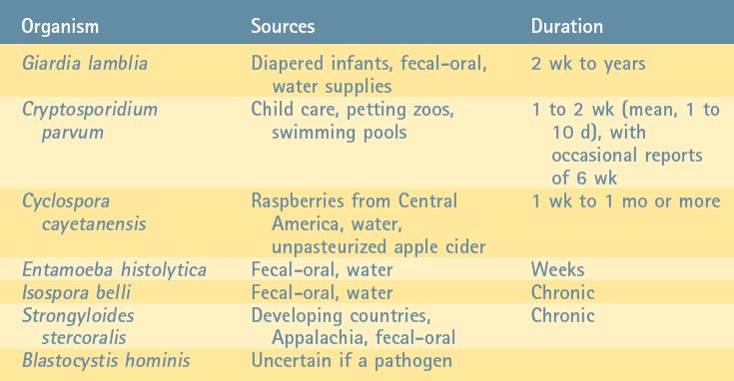
Một số tác nhân KST thường gặp

Slide 19
Chronic Non-specific Diarrhea (CNSD)
Thường xuất hiện lúc 1-3 tuổi.
Tiêu 4-10 lần/ ngày, không đàm máu.
Tiêu khi thức.
Khởi đầu phân to hoặc sệt, sau đó đi nhiều lần, lượng ít dần.
Có thể ghi nhận thức ăn còn trong phân.
Phát triển CN và CC bình thường.
Xử trí: trấn an cha mẹ, giảm nước trái cây nhiều đường, tăng chất béo, không hạn chế chất xơ, đủ nước (không dư nước)

Slide 20
Small Bowel Bacterial Overgrowth
Bình thường <10⁴cfu/ml.
Dễ xảy ra ở cơ địa HC ruột ngắn, bán tắc ruột, hẹp ruột, suy dinh dưỡng.
Tiêu chảy thẩm thấu.
Điều trị: metronidazole

Slide 21
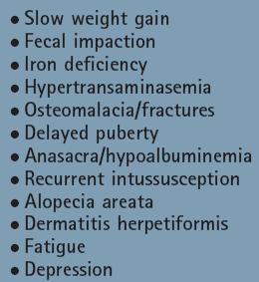
Celiac disease
Bệnh lý ruột liên quan miễn dịch.
Nhạy cảm với gluten.
Tần suất lưu hành 1%.
Tam chứng kinh điển: chậm lớn – tiêu chảy – chướng bụng
Chẩn đoán: KT antiendomysial IgA, tTG IgA, mô học
Xử trí: chế độ ăn không lúa mì, lúa mạch.
Gần đây: gliadin – digesting enzymes.

Slide 22
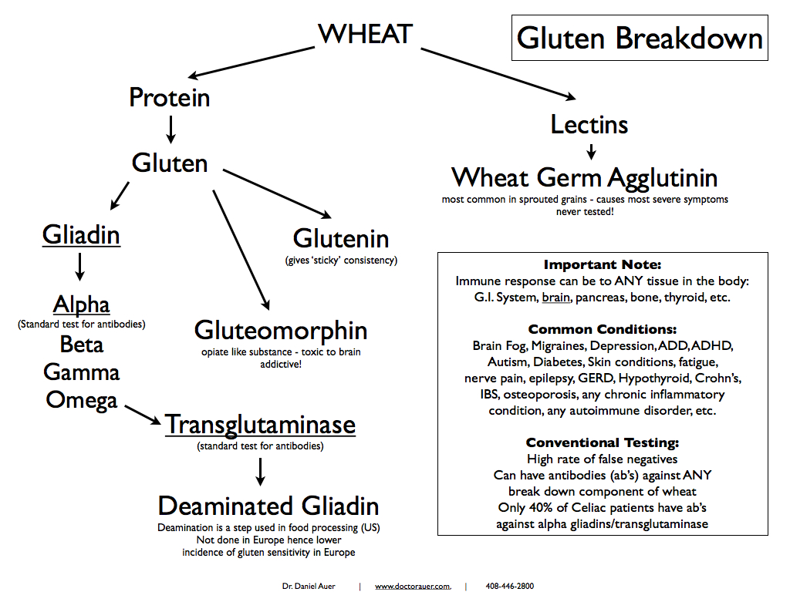
Gluten? Gliadin?

Slide 23
Dinh dưỡng trong TCKD
Ăn sớm
150kcal/kg/ngày
10% NL từ protein, ½ protein từ động vật (trứng, sữa, thịt gà)
Chú ý bổ sung K+
Bú mẹ

Slide 24
Dinh dưỡng trong TCKD
Khởi đầu: chia nhỏ mỗi 3 giờ, kể cả ban đêm
NG sonde nếu cần
Low-lactose trong 7 ngày → không cải thiện → lactose-free (lưu ý phụ huynh pha loãng hay không cho đủ lượng vì lý do kinh tê
Yaourt
Không cần kiêng chất béo
Vi chất: kẽm, sắt, đồng, vitA, acid folic, …

